Slide 1
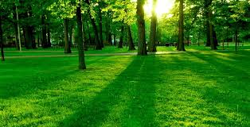
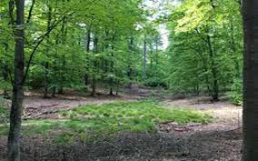
স্বাগতম

Slide 2
শিক্ষক পরিচিতি
পাঠ পরিচিতি
৮ম শ্রেণি
বিষয়ঃকৃষি শিক্ষা অধ্যায়ঃ ৬ষ্ঠ
পাঠঃবনায়ন ।
মোঃ আব্দুল হাকিম
সহকারী শিক্ষক
সাড়ে পাঁচানী হোসাইনীয়া ফাযিল মাদ্রাসা
মতলব উত্তর, চাঁদপুর।

Slide 3
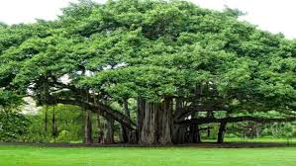
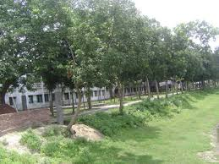
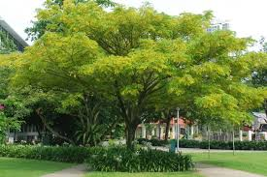
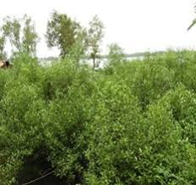

Slide 4
আমাদের আজকের পাঠ
বনায়ন

Slide 5
শিখনফল
এই পাঠ শেষে শিক্ষার্থীরঃ-----
বনায়নের সংজ্ঞা বলতে পারবে।
বনায়নের প্রকারভেদ বলতে পারবে।
কৃষি ও সামাজিক বনের সাথে প্রাকৃতিক বনের তুলনা করতে পারবে। এবং
কৃষি ও সামাজিক বনায়নের অবদান তুলে ধরে পোষ্টার অঙ্কন করতে পারবে।

Slide 6
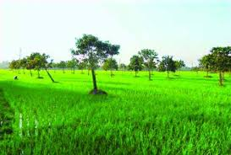
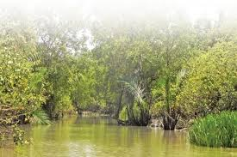
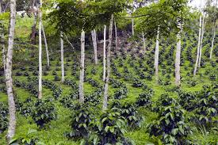
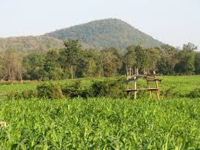
লতা গুল্ম ছোটবড় গাছপালার আচ্ছাদিত এলাকাকে বন বলা হয়। আর বনের বিশেষ বৈশিষ্ট্য হল সেখানে উঁচু ও কাষ্ঠল বৃক্ষ থাকবে। বন দুই ভাবে হয়ে থাকে- প্রাকৃতিক এবং কৃত্তিম/কৃষিজ বা সামাজিক বনায়ন।

Slide 7
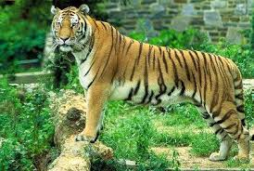
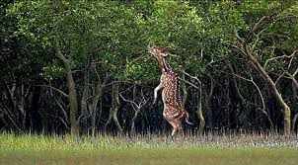
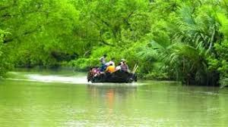
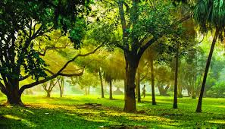
প্রাকৃতিক বনায়ন

Slide 8
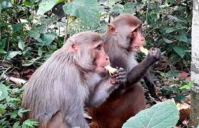
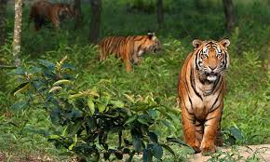
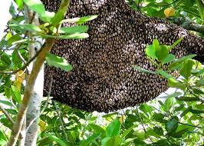
প্রাকৃতিক বনায়ন

Slide 9
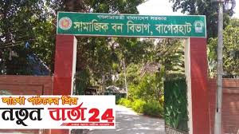
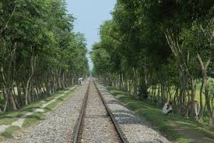
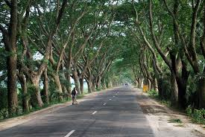
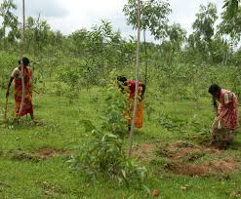

Slide 10
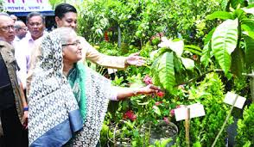
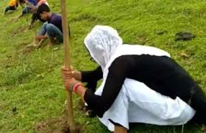
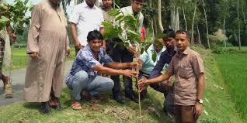
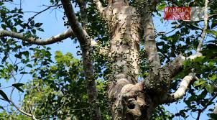
সামাজিক বনায়ন।

Slide 11
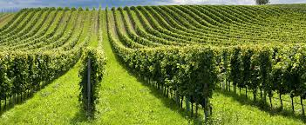
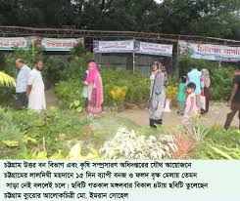
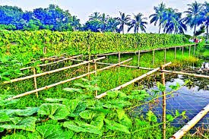
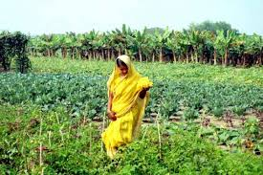
কৃষি বনায়ন

Slide 12
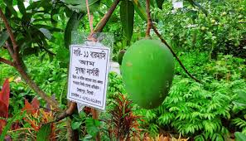
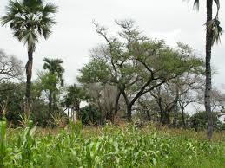
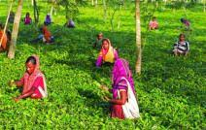
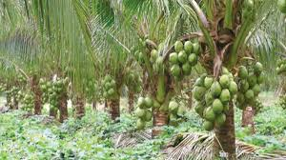
কৃষি বনায়ন।

Slide 13
মূল্যায়ন
দশ জন করে তিন দলে ভাগ হয়ে যথা পদ্মা,মেঘনা, যমুনা একটি বনের পোষ্টার। যেমনঃ---
প্রাকৃতিক,সামাজিক, কৃষি বনায়নের ছবি আঁক। সময় ২০মিনিট
ধন্যবাদ

Slide 14
বাড়ির কাজ
তুমি তোমাদের বাড়িতে কিভাবে একটি বনায়ন করতে পার তার পরিকল্পনা লিখে আনবে।

Slide 15
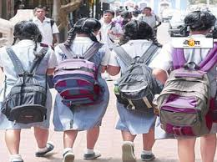
আবার দেখা হবে-----
আল্লাহ হাফেজ

